Slide 1
H διαχείριση της πολιτισμικής (μας;) κληρονομιάς και η μνήμη (ή μνήμες)

Slide 2
B.Butler- M. Rowlands
Ανερχόμενος πολιτισμικός φονταμενταλισμός στην Ευρώπη
Αρχές της δεκαετίας 1990: νέα πολιτική της αναγνώρισης, πολιτικές της ταυτότητας, ανθρωπολογία οίκοι, πολυπολιτισμικότητα
Η πολιτισμική κληρονομιά και η βιομηχανία συντήρησής της ως επιχείρηση. Ο πολιτισμικός τουρισμός

Slide 3
Οι Butler και Rowlands (2012) θεωρούν πως η δεκαετία του 90 υπήρξε σε παγκόσμιο επίπεδο αφετηρία της ιθαγενούς διεκδίκησης της πολιτισμικής κληρονομιάς.
Οι καταπιεσμένοι και άφωνοι άλλοι, κάθε λογής μειονότητες και αυτόχθονες πληθυσμοί, διεκδίκησαν τη φωνή τους, την κληρονομιά τους, την ταυτότητά τους. Και η συγκρότηση πολιτισμικών σταθερών αντιμετωπίστηκε ως φάρμακο και θεραπεία απέναντι στη λήθη, την πολιτισμική ισοπέδωση, το παγκοσμιοποιημένο ρευστό πολιτισμικό τοπίο.

Slide 4
Ο μετανεωτερικός, μετααποικιακός κόσμος, ο κόσμος των ραγδαίων αλλαγών, είναι ένας κόσμος όπου οι πολιτικές, οικονομικές και κοινωνικές κρίσεις βαθαίνουν. Σε ένα τέτοιο κυλιόμενο παρόν, μέσα σε αυτή τη γενικότερη αίσθηση απώλειας σύμφωνα με τον Lowental (1996) διατηρούμε τη ρότα μας μόνο αν αγκιστρωθούμε σε κάποια απομεινάρια σταθερότητας, αν προσπαθήσουμε να αποκαταστήσουμε και να θωρακίσουμε αυτή τη θρυμματισμένη μας αίσθηση του Εαυτού.

Slide 5
Ο ενεργός ρόλος της UNESCO από το 1945
Έχει κηρύξει ως προστατευόμενες περισσότερες από 900 τοποθεσίες σε ολόκληρο τον κόσμο θέτοντας σε λειτουργία νέες μορφές κρατικής νομοθεσίας και πολιτικής συνείδησης (πχ στην Αγγλία οι αρχαιολογικές θέσεις έχουν υπερβεί τις 675.000 ενώ έχουν αυξηθεί κατά 117% από το 1983!)

Slide 6
Το αίτημα για διατήρηση της πολιτισμικής κληρονομιάς αξιώνει –υιοθετώντας μια δομιστική λογική- η κληρονομιά ενός τόπου να αποτελέσει πανανθρώπινο κτήμα και κοινή πολιτισμική παρακαταθήκη. Οι αντινομίες και οι αντιφάσεις σε διάφορες διατυπώσεις του οργανισμού για το τι είναι και το τι περιλαμβάνει η έννοια της κληρονομιάς πολλές.
Έτσι από τις αρχικές θέσεις περί διατήρησης της υλικής κληρονομιάς στα τέλη της δεκαετίας του 80 ο οργανισμός προχώρησε το 2000 μετά από διάφορες συσκέψεις ειδημόνων στη συμπερίληψη της έννοιας της άυλης πολιτισμικής κληρονομιάς και έτσι η έμφαση μετατοπίστηκε από τα υλικά κατάλοιπα (μνημεία, ιερούς τόπους κτλ) σε πολιτισμικές διαδικασίες και παραδόσεις που αποτελούν σύνδεση με τον τόπο και το παρελθόν (Kirshenblatt-Gimblett, 2004). Η μετατόπιση έχει ιδιαίτερη εννοιολογική βαρύτητα καθώς η έμφαση δόθηκε σε ζωντανές πολιτισμικές διαδικασίες και έτσι η παράδοση νοηματοδοτήθηκε ως κάτι δυναμικό και σχεσιακό που παράγεται από σύγχρονους ανθρώπους και συντηρείται μέσα από παροντικές συνθήκες.

Slide 7
D. Lowental, 1996,
The past is a foreign country
Μέσα στην αίσθηση απώλειας και αλλαγής που βιώνουμε διατηρούμε αλώβητοι την πορεία μας μόνο αν αγκιστρωθούμε σε κάποια απομεινάρια σταθερότητας. Η πολιτισμική κληρονομιά είναι διαποτισμένη με μια αίσθηση μελαγχολίας και θλίψης…

Slide 8
Ως γιατρικό, ως φάρμακο…
Επικλήσεις της πολιτισμικής κληρονομιάς ως μέσου για να θεραπευθούν οι κρίσεις ταυτότητας στη μετανεωτερικότητα (σύνδεση με την έννοια της ανομίας του Durkheim)
Τα λυτρωτικά χαρακτηριστικά της ανάκτησης ενός χαμένου παρελθόντος, μιας φαντασιακής πατρίδας, ενός αρχαίου χρυσού αιώνα. Προσπάθεια να διασωθεί μια «αυθεντική» αίσθηση του ατομικού και συλλογικού εαυτού

Slide 9
Appadurai, 1996, Modernity at large: the cultural dimensions of globalization
Η αυξανόμενη παραγωγή τοπικότητας
Ροές και τοπία (flows and scapes)
Διατήρηση ορίων (όχι γεωγραφικών) σε εποχές ρευστές και σε συνθήκες παγκοσμιοποίησης

Slide 10
Κάποια ζητήματα…
Ιερότητα, ιερές τοποθεσίες (pilgrimage, ταύτιση με διαβατήριες τελετές, έννοια της μεταιχμιακότητας liminality, betwixt and between, Turner)
Κοινωνική δικαιοσύνη (αξιοπρέπεια, σεβασμός)
Ανάδειξη του πολιτισμού γηγενών, μειονοτήτων αλλά και διασπορικών πληθυσμών
Η διατήρηση και ανάδειξη πολιτισμικής κληρονομιάς ενώ φαινομενικά αφορά το παρελθόν, στην ουσία αφορά το μελλοντικό είναι, δηλ. το να έχει κάποιος μέλλον
Καταστροφή μνημείων πολιτισμικής κληρονομιάς όπως η Παλμύρα

Slide 11
P. Nora, 1984: η κατασκευή μνημονικών τόπων (λογοτεχνικές εξομολογήσεις, μνημεία, εθνογραφικές μαρτυρίες κτλ.)
«Μιλούμε τόσο πολύ περί μνήμης επειδή δεν υπάρχει πλέον… Η συνείδηση του χάσματος με το παρελθόν συγχέεται με μια αίσθηση μνήμης θρυμματισμένης … Οι μνημονικοί τόποι γεννώνται και παίρνουν ζωή από την αίσθηση ότι δεν υπάρχει πλέον αυθόρμητη μνήμη, ότι πρέπει να δημιουργηθούν αρχεία, να τηρηθούν συμβολαιογραφικές πράξεις, να διατηρηθούν επέτειοι, να διοργανωθούν εορτασμοί, να απαγγελθούν επικήδειοι, όλες αυτές οι ενέργειες δεν είναι φυσικές… η διάλυση της μνήμης εξαγοράζεται από μια γενικευμένη επιθυμία καταγραφής»

Slide 12
Κάποια ζητήματα
Αλληλοσυσχέτιση μνήμης-λήθης
Μνήμη-αντίσταση (counter memory, M. Foucault) απέναντι στην επίσημη, συχνά ισοπεδωτική επίσημη εκδοχή της μνήμης
Μνήμη παραδειγματική που αφυπνίζει συνειδήσεις (Τσβετάν Τοντόρωφ, 2000, Μνήμη του κακού, πειρασμός του καλού)

Slide 13
Μουσεία και μνήμη
Αφηγηματική συμπύκνωση του χρόνου
Ένα είδος επιστημολογικής σκηνοθεσίας;
Μνήμη, μνημόνευση αλλά και ενεργοποίηση άλλων αισθήσεων πέραν της όρασης
Επιτέλεση της μνήμης
Τα μουσεία ως αποθήκες της συλλογικής μνήμης
Έμφαση στη μικροϊστορία πχ. έκθεση στο Air and Space Museum στην Ουάσινγκτον το 1995 για το Enola Gay

Slide 14
Μνήμες ταμπού, μνήμες δύσκολες
Το Ολοκαύτωμα ως μνημονικός τόπος, ως σύμβολο και ως μνήμη αφύπνισης και αντίστασης πέρα από την δακρύβρεχτη βιομηχανία μνήμης…
Οι επιζώντες αρχίζουν να αφηγούνται μετά το 1980… Ο Λιάκος θεωρεί ως εκπνοή του τραύματος τη στιγμή της αφήγησής του…
Έμφαση στην προφορική ιστορία και στις ιστορίες των απλών ανθρώπων στα μουσεία

Slide 15
Ειρήνη Νάκου και Ανδρομάχη Γκαζή (επιμ), 2015, Η Προφορική Ιστορία στα μουσεία και στην εκπαίδευση
Ε. Σολομών, «Από την πλευρά των επιζώντων». Μουσεία Ολοκαυτώματος και προφορική ιστορία
Ποιος είναι ο ρόλος των προφορικών αφηγήσεων στα μουσεία, στους κατεξοχήν χώρους ανάπτυξης και συγκρότησης της δημόσιας ιστορίας;
Αποϊδιωτικοποίηση της εμπειρίας (Χάνα Άρεντ), διαρκής διαμεσολάβηση του παρόντος με την εξιστόρηση γεγονότων του παρελθόντος

Slide 16
Στο ίδιο άρθρο…
«Η μνημόνευση στο μουσείο δε νοείται μόνο ως συμβολική κίνηση συγκρότησης μιας συλλογικής ταυτότητας, αλλά και ως έναυσμα για την ανάληψη κοινωνικής δράσης στο παρόν. Πρόκειται για μια περισσότερο εξωστρεφή (σε σχέση με παλιότερα εκθεσιακά εγχειρήματα) στάση απέναντι στη συγκρότηση της ιστορικής μνήμης. Τα τελευταία χρόνια χαρακτηρίζει πλήθος προσπαθειών διδασκαλίας του Ολοκαυτώματος και ένταξής του στη δημόσια ιστορία, παρέχοντας έτσι στα μουσεία έναν κομβικό ρόλο» (2015: 136)
Imperial War Museum (Holocaust Gallery), Museum of Tolerance (Los Angeles)

Slide 17
Ο Primo-Levi και η αξιοπρέπεια της μνήμης του επιζώντος…
Εσείς που ήσυχοι ζείτε
Στο ζεστό σας σπίτι
Και το βράδυ γυρνώντας θα βρείτε
Φαγητό και πρόσωπα φίλων
Σκεφτείτε αν αυτό είναι ο άντρας
Αυτός
Που δουλεύει στη λάσπη
Που δεν ησυχάζει ποτέ
Που παλεύει για λίγο ψωμί
Που πεθαίνει για ένα ναι ή ένα όχι.
Σκεφτείτε εάν αυτό είναι η γυναίκα
Αυτή
Που έχασε
Τ’ όνομά της, τα μαλλιά της
Τη δύναμη να θυμάται
Κρύο το στήθος άδεια τα μάτια
Σαν βάτραχος το χειμώνα.
Σκεφτείτε ότι έχει συμβεί
Τις λέξεις αυτές σας ορίζω
Γράψτε τις στην καρδιά σας
Στο σπίτι, στο δρόμο
Πριν κοιμηθείτε όταν ξυπνάτε
Επαναλάβετέ τις στα παιδιά σας…

Slide 18
Κράββα, 2016,
«Η διαπραγμάτευση της μνήμης στην εργογραφία του P. Levi»
Ο ιστορικός και φιλόσοφος Τσβετάν Τοντόρωφ στο Μνήμη του Καλού, Πειρασμός του Κακού (2003) χαρακτηρίζει τον 20^{ο} αιώνα ως αιώνα του Primo Levi και γράφει «… μοιάζει με ενσάρκωση της ταπεινότητας. Δεν φωνασκεί, αλλά μιλάει χαμηλόφωνα… Δεν προτείνει εκκωφαντικές εξηγήσεις για τα γεγονότα του παρελθόντος ούτε και υιοθετεί κάποιον προφητικό τόνο… Κι όταν μιλάει για το κακό, την πηγή της προσβολής, δεν το κάνει για να περιγράψει κουνώντας το δάχτυλο και κατηγορώντας τους άλλους, αλλά για να ερευνήσει με ακόμη μεγαλύτερη προσοχή, ακόμη πιο σκληρά, τον ίδιο του τον εαυτό» (2003: 272). Η μνήμη που προτείνεται είναι μια μνήμη επικοινωνιακή και παραδειγματική που μπορεί να προβληματίσει και να προτείνει. Ο Levi δε ζητάει ούτε συγχώρεση, ούτε εκδίκηση αλλά ενθύμηση των αδικιών και ηθική εγρήγορση και ως εκ τούτου επιλέγει το δρόμο της νηφαλιότητας και του προβληματισμού.

Slide 19
Η δύσκολη καταγραφή μιας δύσκολης μνήμης…
Είναι αλήθεια ότι είχα ένα τετράδιο, αλλά αυτές οι σημειώσεις δεν ξεπερνούσαν τις είκοσι γραμμές. Φοβόμουν πολύ, να γράφεις ήταν πολύ επικίνδυνο. Το ίδιο το γεγονός, να γράφεις κάτι, κινούσε υποψίες. Ήταν μάλλον η επιθυμία να γράψω κάτι ,παρά ένα γραπτό, είχα τα μέσα, μολύβι και χαρτί, και την επιθυμία να μεταφέρω στην μητέρα μου και την αδερφή μου την απάνθρωπη εμπειρία που ζούσα, αλλά δεν ήταν ακριβώς σημειώσεις, αφού ήξερα ότι δε θα μπορούσα να τις φυλάξω. Πρακτικά ήταν αδύνατο. Πού θα μπορούσα να τις φυλάξω; Σε ποια κρύπτη, στην τσέπη; Δεν είχαμε τίποτα, δεν υπήρχε τίποτα… το κρεβάτι το άλλαζαν συνέχεια, το στρώμα, τα ρούχα μας άλλαζαν συνεχώς, δεν υπήρχε τρόπος να φυλάξεις τίποτα. Μόνο στη μνήμη…

Slide 20
Το εβραϊκό μουσείο Βερολίνου: η δύναμη της μουσειακής αρχιτεκτονικής
1999 (2001), Daniel Libenskid
Περιπλάνηση σε άδειο κτήριο
Μεταξύ των γραμμών: άξονας της εξορίας, του Ολοκαυτώματος, της συνέχειας
Διασταυρώσεις, «κενά»
Λαβυρινθώδης κήπος (εμπειρία εξορίας)
Σκοτεινός πύργος (αίσθηση εγκλεισμού)

Slide 21
Dorita Hannah,
“Dancing Between the Lines”
Το άδειο μουσείο του Βερολίνου ως επιτελεστικός χώρος μέσα από το συσχετισμό του και τη νοηματική αλληλεπίδρασή του με τις καλλιτεχνικές χορευτικές δράσεις που έγιναν εκεί το 1999. Το κτίριο αποτελεί τομή στη μουσειακή αρχιτεκτονική, έχοντας τη δύναμη να μεταφέρει και να εγγράψει στο σώμα, αλλά και μέσω αυτού έντονες μνημονικές εμπειρίες. Η σχέση ανάμεσα το κτίριο του μουσείου και στην επιτέλεση της μνήμης μέσω της φυσικής κίνησης στο χώρο αποτελεί το αντικείμενο πλήθους μελετών που δημοσιεύτηκαν τα τελευταία χρόνια

Slide 22
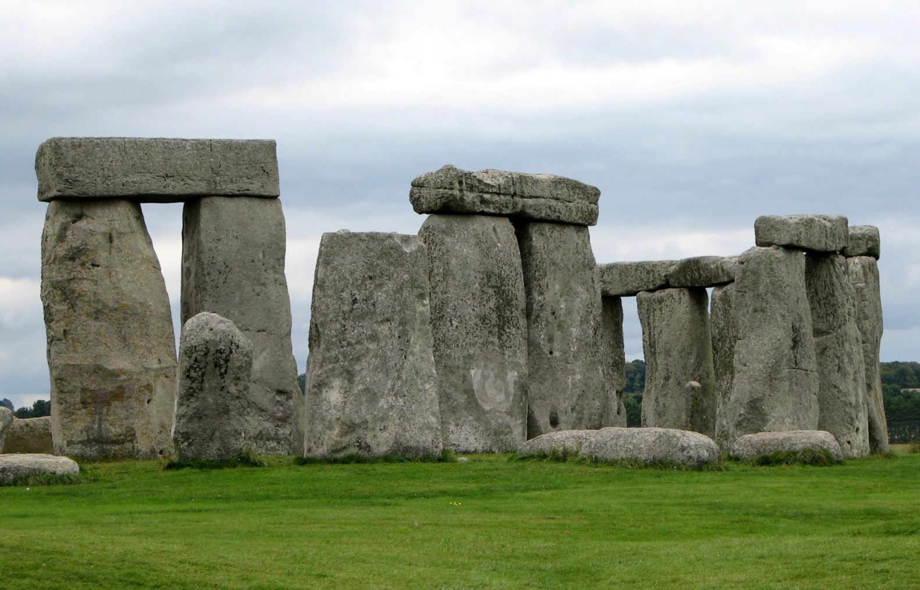
Stonehenge:
Ένα μνημείο-μουσείο και οι αντιδράσεις… Υπό την προστασία της UNESCO από το 1986

Slide 23
Τελικά σε ποιόν «ανήκουν» οι ιστορικοί τόποι;
Το 1993 ξέσπασε μια διαμάχη στη Μ. Βρετανία σχετικά με τη διαχείριση του μνημείου: επιβολή ζώνης αποκλεισμού (με κάγκελα ή ενεργή συμμετοχή και πρόσβαση (φεστιβάλ, αναβιώσεις αρχαίων τελετουργικών κτλ).
Έκθεση της Barbara Bender “Stonehenge belongs to you and me”: πολιτικό νόημα υπεράσπισης του δημόσιου χαρ/ρα των μνημείων αλλά και των ανθρώπων να αφηγούνται και να βιώνουν τη σχέση τους με το παρελθόν και τα υλικά κατάλοιπά του

Slide 24
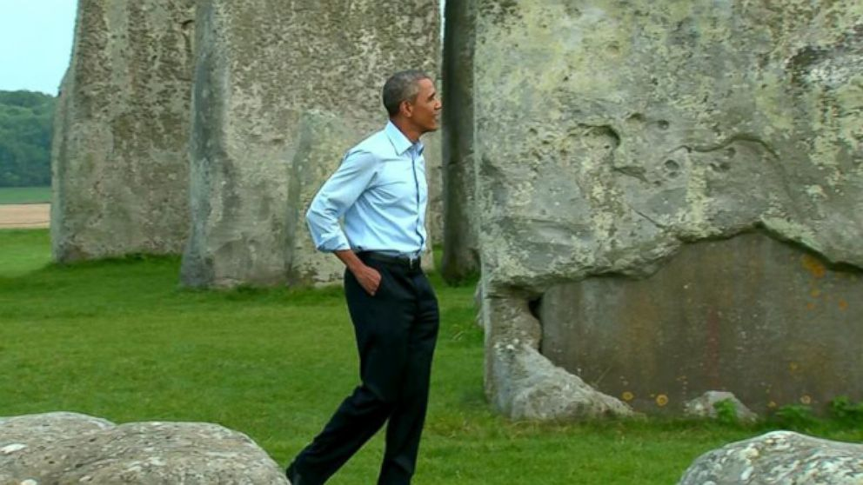

Slide 25
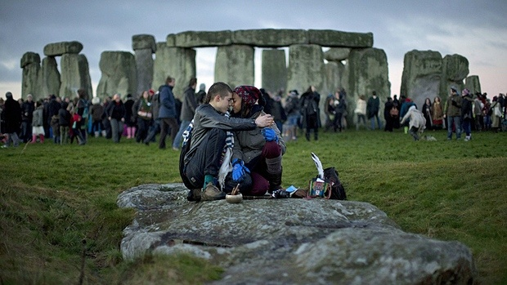

Slide 26
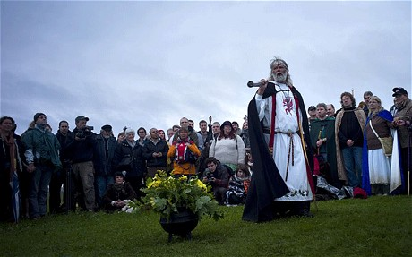

Slide 27
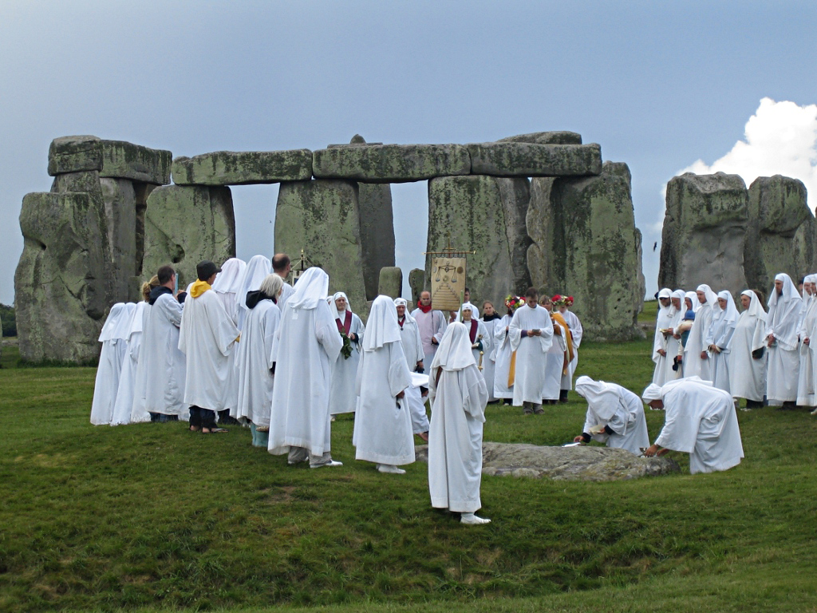

Slide 28
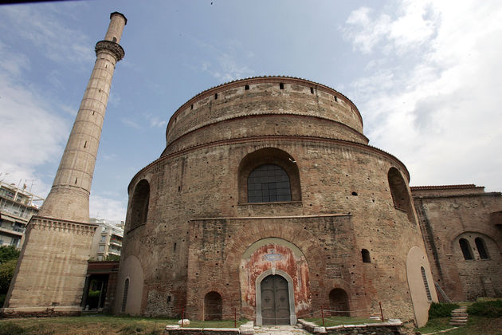
Η Ροτόντα στη Θεσσαλονίκη…

Slide 29
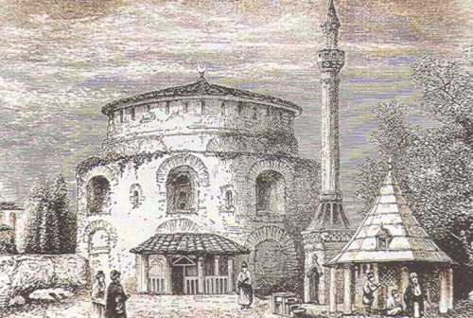

Slide 30
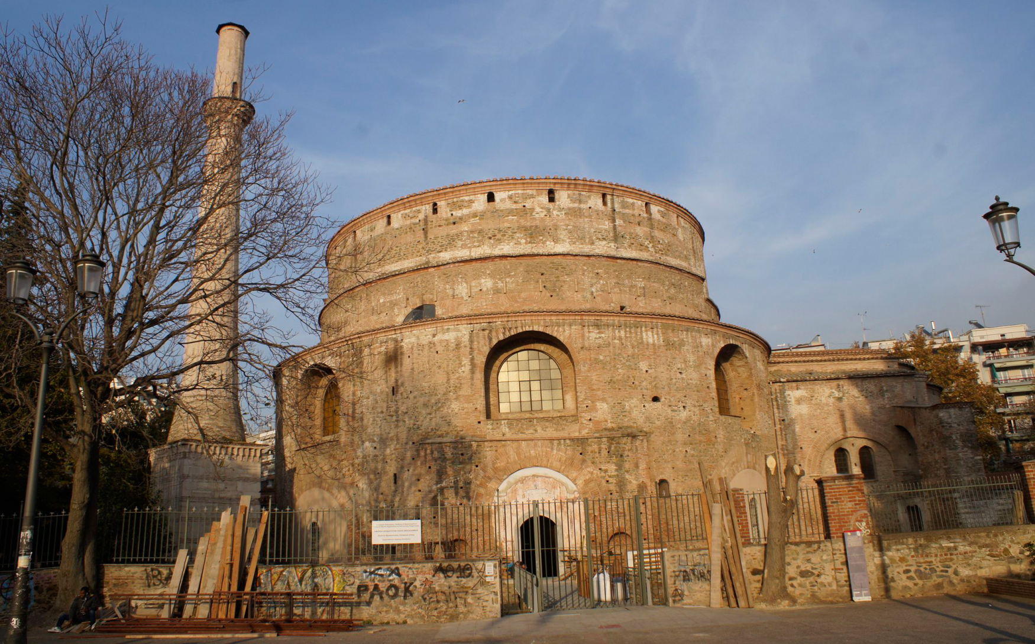

Slide 31
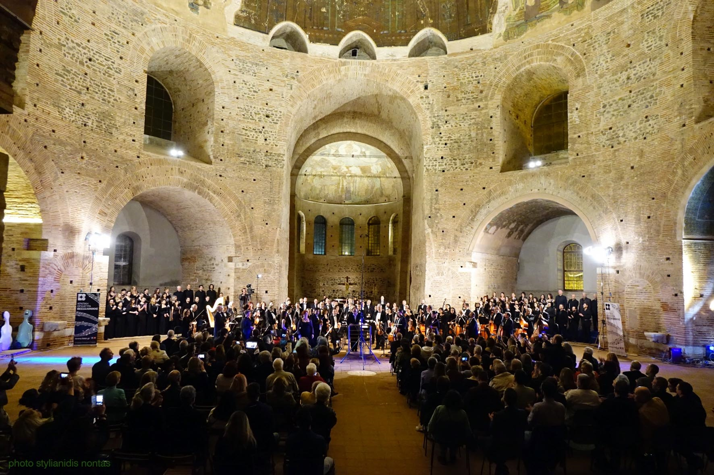
Χώρος πολιτισμού;

Slide 32
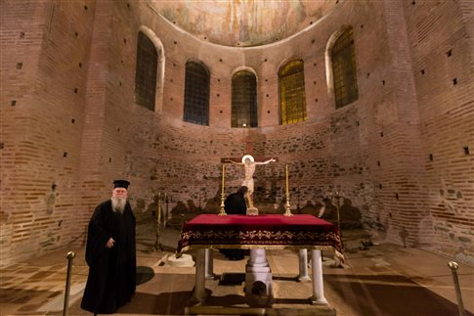
Χώρος ιερός;

Slide 33
Μερικές πληροφορίες
Η Ροτόντα βρίσκεται στο ανατολικό τμήμα του ιστορικού κέντρου της Θεσσαλονίκης και αποτελεί ένα από τα σπουδαιότερα ρωμαϊκά μνημεία στην Ελλάδα.
Από το 1988 ανήκει στα μνημεία Παγκόσμιας Πολιτιστικής Κληρονομιάς της UNESCO. Στις 18 Δεκεμβρίου 2015 η Ροτόντα μετά από τις εργασίες αποκατάστασης άνοιξε τις πύλες της στο κοινό και «ξαναβρήκε» τη θέση της στην πολιτιστική κληρονομιά της Θεσσαλονίκης.
Η Ροτόντα αποτελεί τμήμα του ανακτορικού συγκροτήματος του αυτοκράτορα Γαλερίου και κατασκευάστηκε κατά τη διάρκεια της Ρωμαϊκής Τετραρχίας.
Μαυσωλείο, χώρος λατρευτικών μυστηρίων, ναός, μητρόπολη, τζαμί, μουσείο. Όπως κι αν περιγραφεί η Ροτόντα δεν παύει να είναι άρρηκτα δεμένη και συνυφασμένη με την εικόνα και την ιστορία της Θεσσαλονίκης.

Slide 34
Χρήσεις και επαναχρησιμοποιήσεις…
Η Ροτόντα έγινε η Μητρόπολη της Θεσσαλονίκης από το 1523 ως το 1590 μ.Χ όταν η Αγία Σοφία μετατράπηκε σε τζαμί.
Κατά την Οθωμανική περίοδο αλλά και σε τούρκικες γραπτές πηγές είναι γνωστή, ως η Παλιά Μητρόπολη (Εσκί Μετροπόλ).
Το 1590 όταν η Θεσσαλονίκη βρίσκεται ήδη υπό Οθωμανική κατοχή, η Ροτόντα μετατρέπεται σε τζαμί με την ονομασία Χορτατζή Σουλειμάν Εφέντη Τζαμί. Όπως προδίδει και η ονομασία την ευθύνη για την μετατροπή της σε τζαμί και την ανέγερση του μιναρέ όπως και του σιντριβανιού, που βρίσκεται στα δυτικά του κτηρίου, την έχει ο σεΐχης των δερβίσηδων Χορτατζή Σουλειμάν Εφέντη
Ο τάφος του δερβίση Σουλεϊμάν βρίσκεται στον ταφικό περίβολο έξω από το ιερό βήμα της Ροτόντας.
Ο μιναρές της Ροτόντας είναι ο μόνος που διασώθηκε κατά τη γενική κατεδάφιση των μιναρέδων στη Θεσσαλονίκη την δεκαετία του 1920. Οι ζημιές που έχει υποστεί οφείλονται στους σεισμούς που έγιναν κατά καιρούς στη Θεσσαλονίκη.

Slide 35
Εκκλησία, μνημείο ή τόπος πολιτισμού;
Διακοπή της συναυλίας και βιαιοπραγίες του μουσικού Σάκη Παπαδημητρίου και της τραγουδίστριας Γεωργίας Συλαίου, ο οποίος επιχείρησε να δώσει συναυλία στον χώρο του μνημείου το 1995, με την άδεια του Υπουργείου Πολιτισμού και της Αρχαιολογικής Υπηρεσίας Θεσσαλονίκης.
Τότε, μαχαιρώθηκε μάλιστα ο φύλακας της Ροτόντας από ένα μανιασμένο πλήθος ρασοφόρων και παραχριστιανικών οργανώσεων ενώ έγινε απόπειρα με μαχαίρι και εναντίον του κ. Παπαδημητρίου. Χτυπήθηκε ακόμη η σύντροφος του Γεωργία Συλαίου, και καταστράφηκε το πιάνο μέσα στον χώρο του Μνημείου.

Slide 36
Όπως δήλωσε «Στο Κόκκινο» ο γνωστός πιανίστας «Ήταν σε διάρκεια τα γεγονότα, δεν φτάνει που ακύρωσαν την συναυλία, έδιωξαν τους ανθρώπους, έσπασαν το πιάνο και τις καρέκλες, μας τράβηξαν και στην ασφάλεια για τρεις ώρες ως υπεύθυνο. Εμένα τράβηξαν στην Αστυνομία. Ενώ το πρώτο κύμα του πλήθους που μας επιτέθηκε ήταν ρασοφόροι, και το δεύτερο ήταν οι λεγόμενοι «φουσκωτοί» και στο τρίτο κύμα ο όχλος που τους έλεγαν ότι θα παίξει ένας μουσουλμάνος ισλαμική μουσική».

Slide 37
Έξω από τη Ροτόντα αντί του φιλόμουσου κοινού, είχαν συγκεντρωθεί εξαγριωμένοι «πιστοί» που έβριζαν , προπηλάκιζαν, ασχημονούσαν κάθε έναν που τολμούμε να διαβεί την εξωτερική πόρτα. Μερικά συνθήματα: «Αντίχριστε», «Ανθέλληνα», « Σατανιστή», «Πόρνοι», «Τι θα διδάσκεις στα παιδιά μας» , «θέλετε να κάνετε την εκκλησία πορνείο», «θέλετε να κάνετε την εκκλησία τζαμί». Αφήγηση ενός αυτόπτη μάρτυρα:
«Από μακριά ακούγεται το τράνταγμα της σιδερένιας εξώπορτας. Σείεται από τους πιστούς. Τελικά δεν αντέχει. Το πλήθος ορμάει με αλαλαγμούς στο προαύλιο προς την είσοδο του μνημείου. Συνωθείται εκεί και σπρώχνει. Μέσα ο Σάκης Παπαδημητρίου, δοκιμάζει την ακουστική, τα πλήκτρα του πιάνου του, που ο ίδιος έχει μεταφέρει, δοκιμάζει τον ήχο των πλήκτρων του, ένα προς ένα. Βρίσκομαι μέσα μαζί με την υπεύθυνη για το μνημείο αρχαιολόγο, και δυο φύλακες του χώρου . Ένας καλόγερος με ξέπλεκα μαλλιά την απειλεί ότι θα βγάλει μαχαίρι. Τον ακούμε να το λέει ξανά και ξανά. Ένας από τους φύλακες πέφτει χτυπημένος από το πλήθος…»

Slide 38
Ο πρωτοσύγκελος παίρνει το μικρόφωνο:
«Ο λαός του Θεού νίκησε! Μας λένε ότι η Θεσσαλονίκη είναι πολυιστορική, θέλει να πει πολυπολιτισμική, αν εννοούν ότι πέρασαν πολλοί κατακτητές συμφωνώ. Ποτέ όμως δεν αλλοιώθηκε το ορθόδοξο πρόσωπο της πόλης». Οι απειλές συνεχίζονται. Φεύγω. Το ανυπεράσπιστο πιάνο, δίπλα στην πόρτα, ανάμεσα στις σκαλωσιές.» Τα υπόλοιπα είναι Ιστορία. Τα κανάλια απ' έξω μεταδίδουν τις βρισιές του πλήθους σε όσους κατάφεραν να βγουν, κάποιοι έχουν χτυπηθεί, γυναίκες έχουν ξεμμαλιαστεί από πιστούς, οι αρχές διακριτικές σε απόσταση, η πολιτική ηγεσία απούσα, το πιάνο μαχαιρωμένο, συρμένο με βία ως την είσοδο, με τα σημάδια από τις μαχαιριές πάνω στο σπάνιο ξύλο του, σχεδόν κατεστραμμένο με κομμένες χορδές, ανίκανο να υπερασπιστεί από μόνο του τον Πολιτισμό, μπροστά στις ορδές των Ταλιμπάν…»

Slide 39
Να χαμηλώσουν οι τόνοι!
Να χαμηλώσουν οι τόνοι, ζήτησε ο δήμαρχος της πόλης, σχετικά με επιστολή που θέλουν να στείλουν πολίτες για να μην τοποθετηθεί χριστιανικός σταυρός στο μνημείο
Στο θέμα της Ροτόντας αναφέρθηκε από το βήμα του δημοτικού συμβουλίου ο δήμαρχος Θεσσαλονίκης, Γιάννης Μπουτάρης, με αφορμή την επιστολή που θα στείλουν πολίτες της Θεσσαλονίκης στον υπουργό Πολιτισμού, Αριστείδη Μπαλτά για την τοποθέτηση σταυρού στο μνημείο.

Slide 40
Σύμφωνα με την Αρχαιολογική Υπηρεσία, το μνημείο μπορεί να χρησιμοποιείται 14 φορές τον χρόνο. Ακολούθως δήλωσε πως είναι σημαντικότερο μνημείο από το Λευκό Πύργο, ειδικότερα για μια περιοχή που είναι υποβαθμισμένη, όπου ''δεν μπορεί να πάει καλά - καλά η ίδια η αστυνομία''. Παράλληλα, αποκάλυψε ότι είναι στις προθέσεις του δήμου όσο και της Αρχαιολογικής Υπηρεσίας η Ροτόντα να αδερφοποιηθεί με το Πάνθεον της Ρώμης.
Ολοκληρώνοντας επανέλαβε πως δεν πρέπει να υπάρχουν εντάσεις καθώς η τοποθέτηση σταυρού δε σημαίνει ότι παραδίδεται αυτόματα στην Εκκλησία.

Slide 41
«Μνημείο, μουσείο και ναός μαζί η Ροτόντα παραδίδεται και αποδίδεται απόψε με την διαχρονική ιερότητα που της αξίζει σε μια συμφιλιωτική προς πάσα κατεύθυνση βραδιά στην πόλη και την οικουμένη»
Με τις παραπάνω υπογραμμίσεις και μετά το τέλος σειράς ολιγόλογων χαιρετισμών που προηγήθηκαν από την γενική γραμματέα του υπουργείου Πολιτισμού Μαρία Ανδρεάδη Βλαζάκη (η οποία διάβασε τον χαιρετισμό του υπουργού Αριστείδη Μπαλτά ), του δημάρχου Θεσσαλονίκης Γιάννη Μπουτάρη και της προέδρου της εθνικής επιτροπής της UNESCO Καίτης Τζιτζικώστα, ο προϊστάμενος της εφορείας Αρχαιοτήτων Θεσσαλονίκης Σταμάτης Χονδρογιάννης παρέδωσε το εντυπωσιακό μνημείο στην πόλη στη διάρκεια της τελετής που πραγματοποιήθηκε στον ανακαινισθέντα χώρο του εντυπωσιακού μνημείου.

Slide 42
Στο χαιρετισμό του ο υπουργός Πολιτισμού κ.Μπαλτάς τόνισε τον "ισχυρό διαπολιτισμικό συμβολισμό της Ροτόντας" που "ενώνει διαφορετικούς κόσμους" ενώ συνεχάρη όσους εργάστηκαν προκειμένου να συντελεσθεί ένα σπουδαίο έργο συντήρησης, αναστήλωσης και αποκατάστασης του μνημείου«
Στο δικό της χαιρετισμό τέλος η πρόεδρος της εθνικής επιτροπής της UNESCO Καίτη Τζιτζικώστα αναφέρθηκε στα 17 (από τα 1007 που υπάρχουν στον κόσμο) μνημεία του καταλόγου της UNESCO που υπάρχουν στον ελληνικό χώρο (στα οποία εντάσσεται και η Ροτόντα) υπογραμμίζοντας πως "πολιτισμός , τουρισμός και βιώσιμη ανάπτυξη είναι έννοιες αλληλένδετες και μπορούν να αποδώσουν καρπούς"

Slide 43
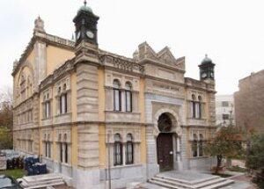
Γενί τζαμί, Θεσσαλονίκη

Slide 44
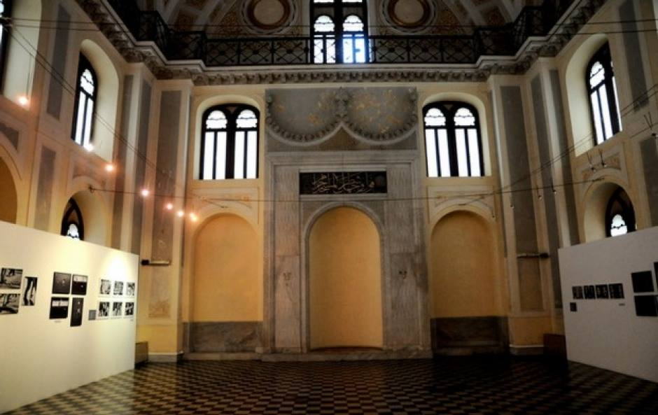

Slide 45
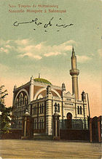

Slide 46
Χτίστηκε το 1902 από τον Ιταλό αρχιτέκτονα Βιταλιάνο Ποζέλι (Vitaliano Poselli) και χρησίμευε ως τόπος λατρείας για τους Εβραίους που είχαν εξισλαμιστεί, τους επονομαζόμενους Ντονμέδες (Dönme/Donmeh). Έχει δύο ορόφους και συμβαδίζει με την εκλεκτικιστική αρχιτεκτονική του 20ού αιώνα.
Μετά την ανταλλαγή (1923-1924), στέγασε για μικρό διάστημα πρόσφυγες, και από το 1925 έως το 1963 χρησιμοποιήθηκε ως αρχαιολογικό μουσείο της πόλης. Σήμερα είναι εκθεσιακός χώρος του Δήμου Θεσσαλονίκης. [
Το κτίριο συνδυάζει τη μουσουλμανική παράδοση με τον αρχιτεκτονικό συρμό του καιρού του (εκλεκτικιστικά στοιχεία που χρησιμοποίησε ο αρχιτέκτονας και σε πολλά άλλα κτίριά του, που σώζονται στην πόλη, όπως στο Διοικητήριο, το κτίριο της παλιάς Φιλοσοφικής, το Γ' Σώμα Στρατού, τη βίλα Αλλατίνι κ.ά.).
Στο προαύλιό του φυλάσσεται πλούσια συλλογή μαρμάρινων γλυπτών της Ρωμαϊκής εποχής και των πρωτοχριστιανικών χρόνων (σαρκοφάγοι, επιτύμβια, ανάγλυφα, τιμητικές και ταφικές στήλες κ.λ.π.) από ολόκληρη τη Θεσσαλονίκη.

Slide 47
Αλατζά Ιμαρέτ, Θεσσαλονίκη
Σύμφωνα με επιγραφή στην είσοδο του κτηρίου, το Αλατζά Ιμαρέτ ιδρύθηκε το Φεβρουάριο του 1484 από τον Ινογκιολού Ισ(χ)άκ Πασά, ο οποίος ήταν Μεγάλος Βεζίρης επί Μωάμεθ Β' και αργότερα επί Βαγιαζίτ Β' βαλής της Θεσσαλονίκης.
Ο χώρος λειτουργούσε ως ιμαρέτ (πτωχοκομείο), μεντρεσές (ιερατική σχολή) και χώρος προσευχής ενώ έλαβε σταδιακά τη σημερινή του μορφή. Το όνομα Αλατζά τα οφείλει στον πολύχρωμο μιναρέ του (αλατζά=χρωματιστός) Για την εύρυθμη λειτουργία του ιδρύματος, ο κτήτοράς του, παραχώρησε μεταξύ άλλων σημαντικό χρηματικό ποσό αλλά και τα μισά έσοδα από τη φορολόγηση της Γαλάτιστας της Χαλκιδικής. Μάλιστα, κατά τον 17ο αιώνα το Αλατζά Ιμαρέτ είχε αναδειχτεί ως ένα από τα σημαντικότερα ιδρύματα της πόλης[. Το 1970, με αφορμή την κατάρρευση του βόρειου τμήματος του προστώου κατά το προηγούμενο έτος, πραγματοποιήθηκαν για πρώτη φορά έργα συντήρησης τα οποία επαναλήφθηκαν το 1993-1996

Slide 48
Η ονομασία Αλατζά Ιμαρέτ οφείλεται στους πολύχρωμους λίθους (alaça) σε ρομβοειδή σχήματα που κοσμούσαν το μιναρέ του τζαμιού. Από τον πολύχρωμο μιναρέ σήμερα σώζεται μόνο η βάση του

Slide 49
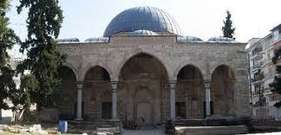

Slide 50
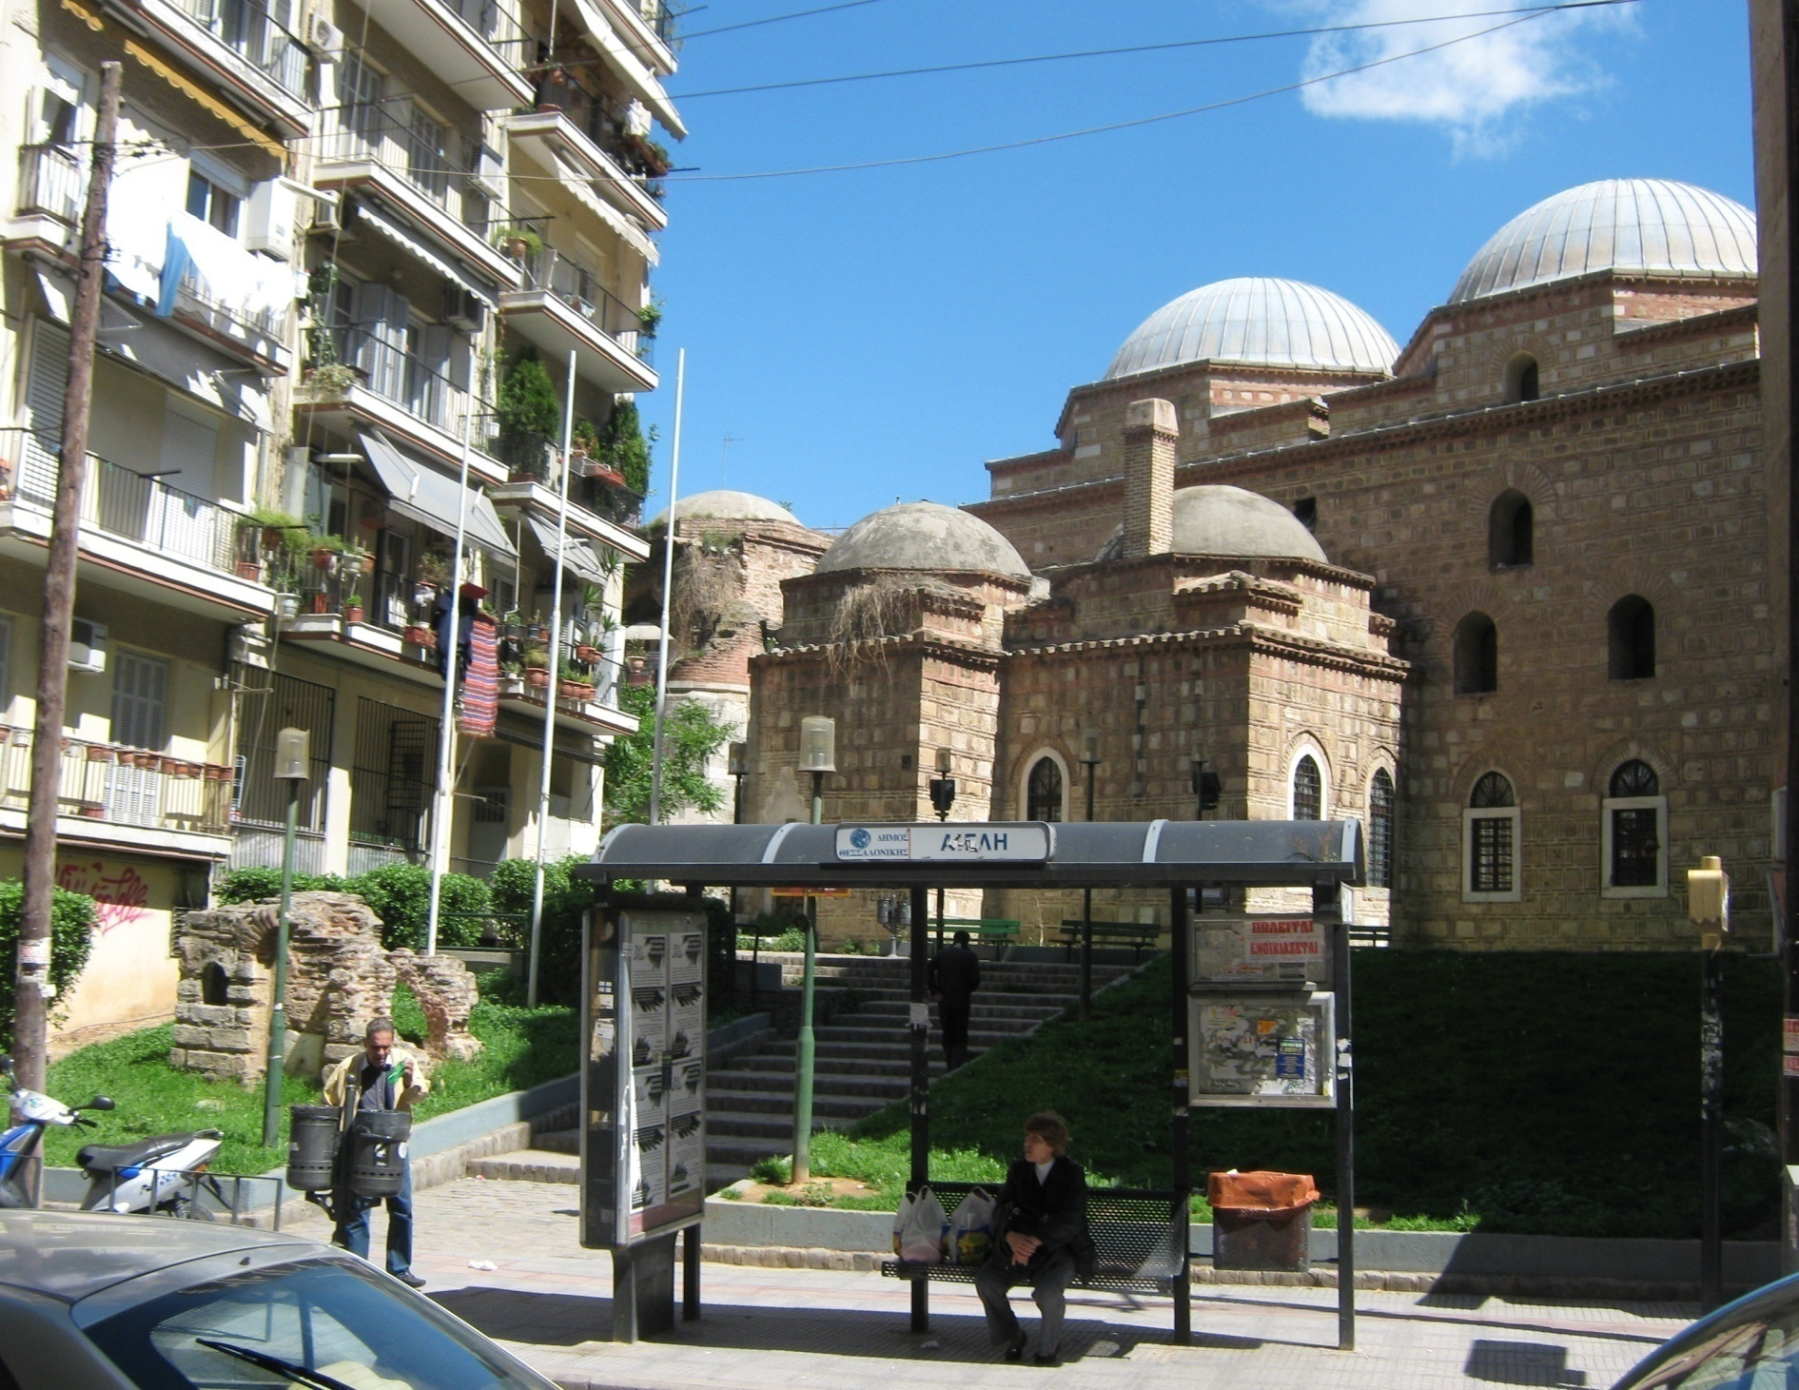

Slide 51
Ο Κωνσταντίνος Γιάνναρης και ο Mark Mazower παρουσιάζουν στο Αλατζά Ιμαρέτ στη Θεσσαλονίκη την εγκατάσταση της ταινίας Techniques of the Body.
Η ταινία Techniques of the Body εξερευνά τη μνήμη του πολέμου, της εξορίας και τις μαζικές μετακινήσεις πληθυσμών στο παρελθόν, θέτοντας το ερώτημα της δικής μας αντίδρασης στον αντίκτυπό τους σήμερα. Το ανθρώπινο σώμα κινείται, η κάμερα καταγράφει και επιβάλλει. Ποιος είναι ο ξένος στην πόλη; Ο φόβος, η ανάγκη και το καλωσόρισμα λειτουργούν διαδραστικά στην περίπτωση της ελληνικής εμπειρίας του σήμερα, αλλά των προηγούμενων αιώνων.

Slide 52
Στην εγκατάσταση της ταινίας Techniques of the Body στο Αλατζά Ιμαρέτ, η έννοια του χρόνου αποτελεί αναπόσταστο κομμάτι της εμπειρίας και εμπλουτίζει το δίπολο λόγος/ εικόνα. Το αρχειακό υλικό μπλέκεται με το σύγχρονο και το σημείο θέασης αλλάζει. Η προβολή στον κεντρικό τοίχο του μνημείου που φέρει εμφανή τα σημάδια της φθοράς, δημιουργεί μία ιδιαίτερη επιφάνεια ανάγνωσης του φιλμ των Γιάνναρη και Mazower που συνδέει το παρελθόν, το παρόν με την ίδια την πόλη.
Η ταινία Techniques of the Body πραγματοποιείται με την αποκλειστική δωρεά του Ιδρύματος Σταύρος Νιάρχος, με την υποστήριξη του Δήμου Θεσσαλονίκης και τη φιλοξενία της Δημοτικής Πινακοθήκης.

Slide 53
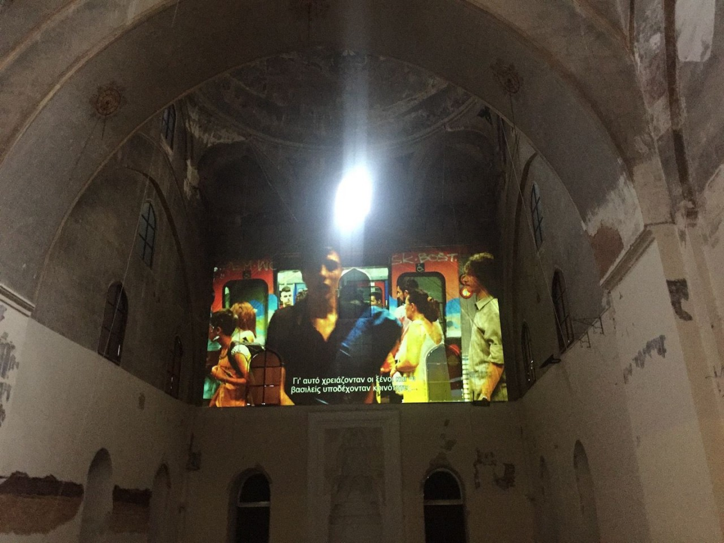

Slide 54
